Slide 1
Роль школьного музея и музейной педагогики, организация встреч с выдающимися людьми в патриотическом воспитании школьников Учитель истории и обществознания Жданов Ш.И.

Slide 2
История школы в уездном Стерлитамаке

Slide 3
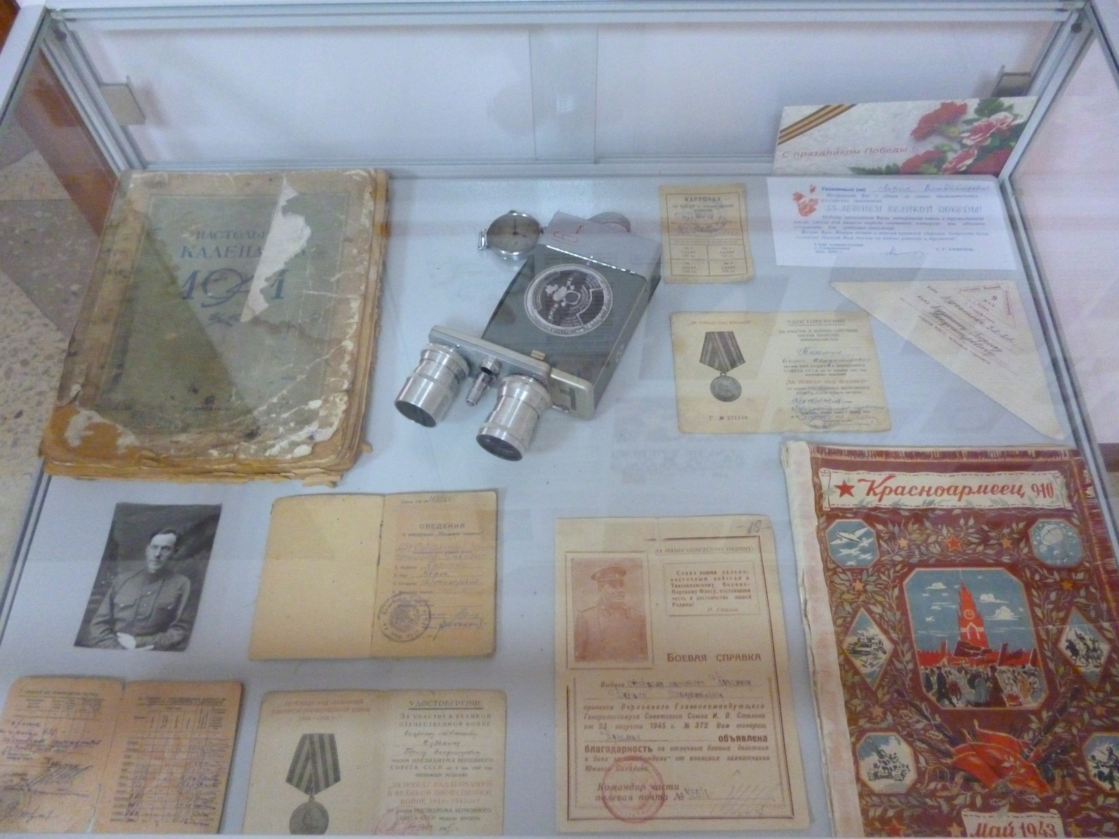
Народное образование в годы ВОВ

Slide 4
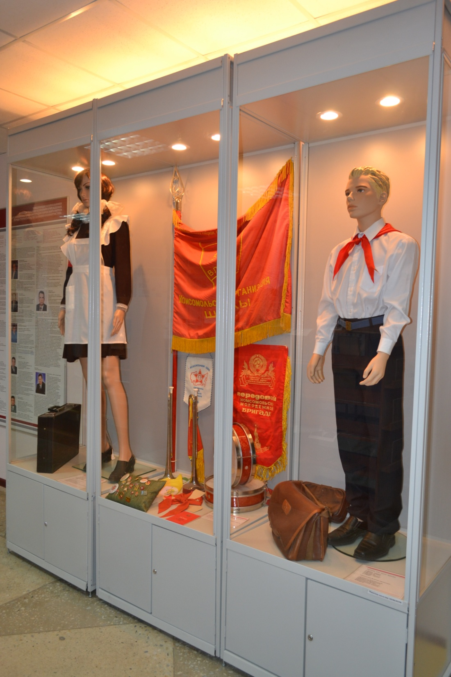
Экспозиция Советская школа

Slide 5
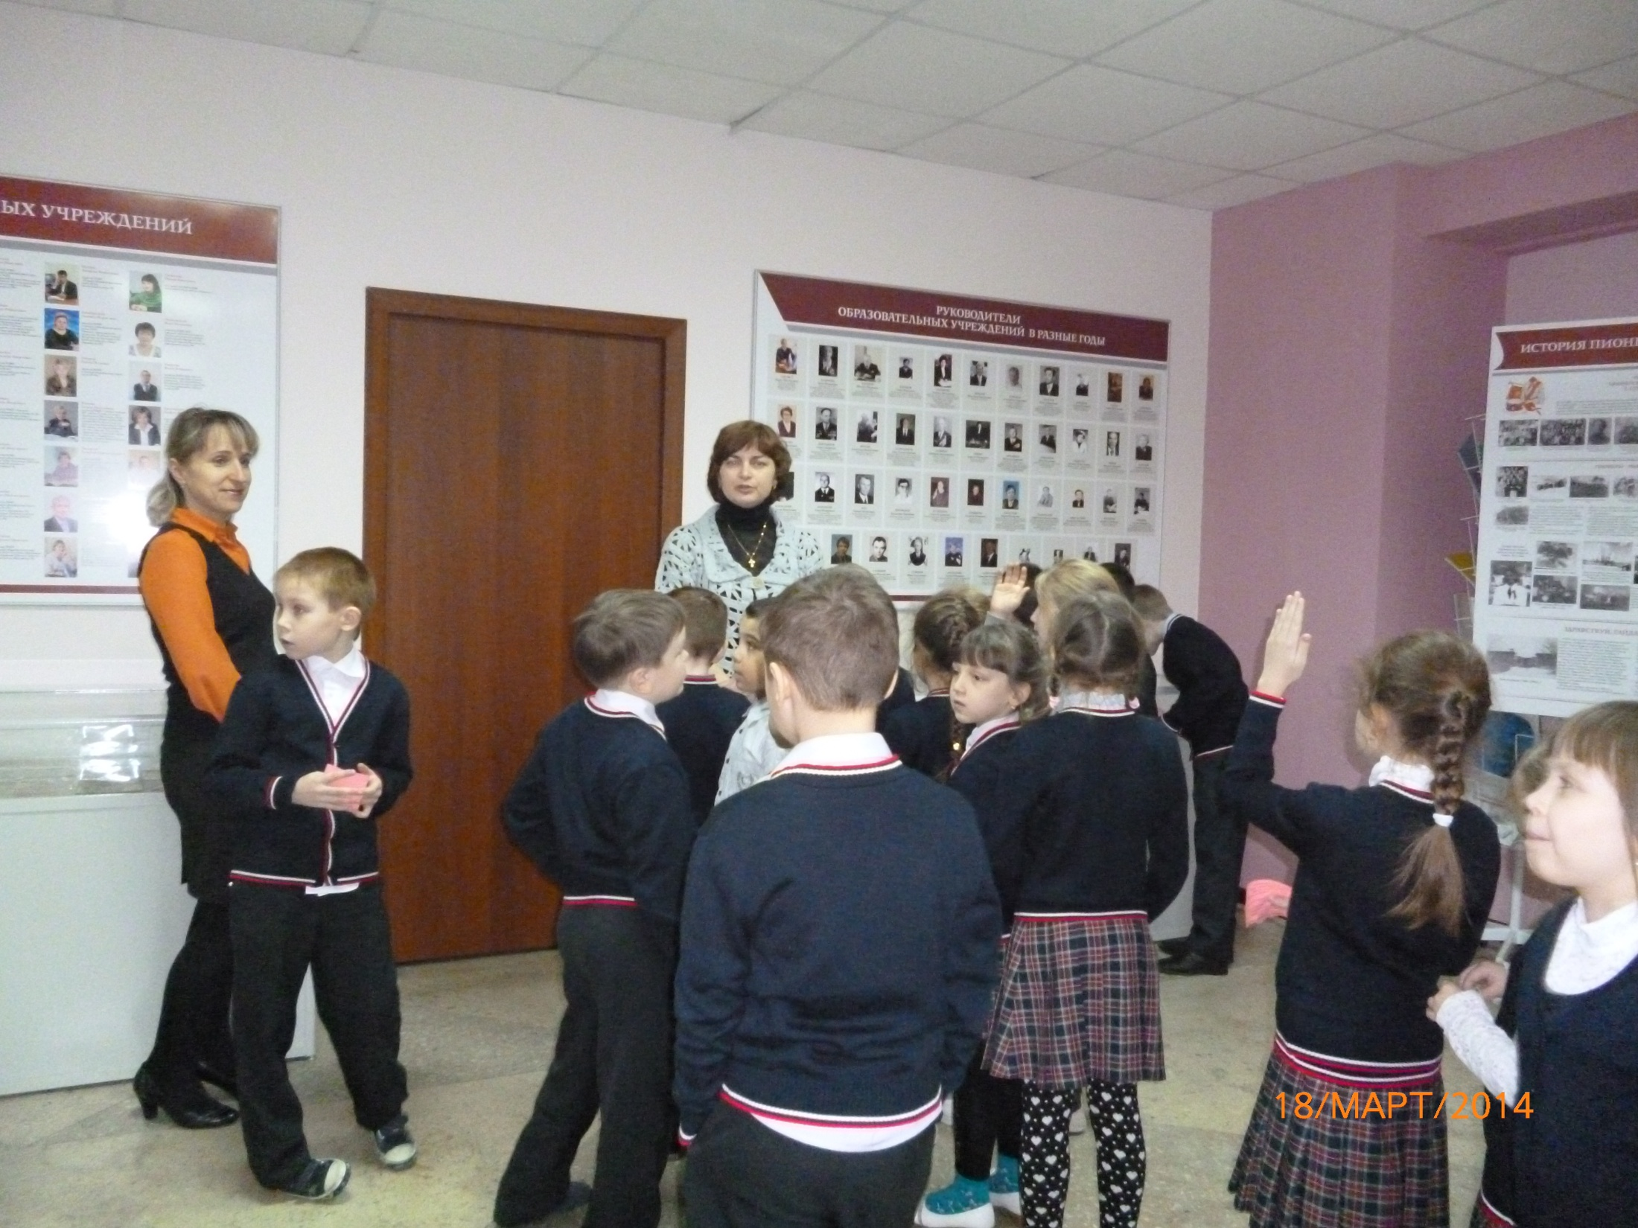
Урок по окружающему миру в 1 б классе

Slide 6
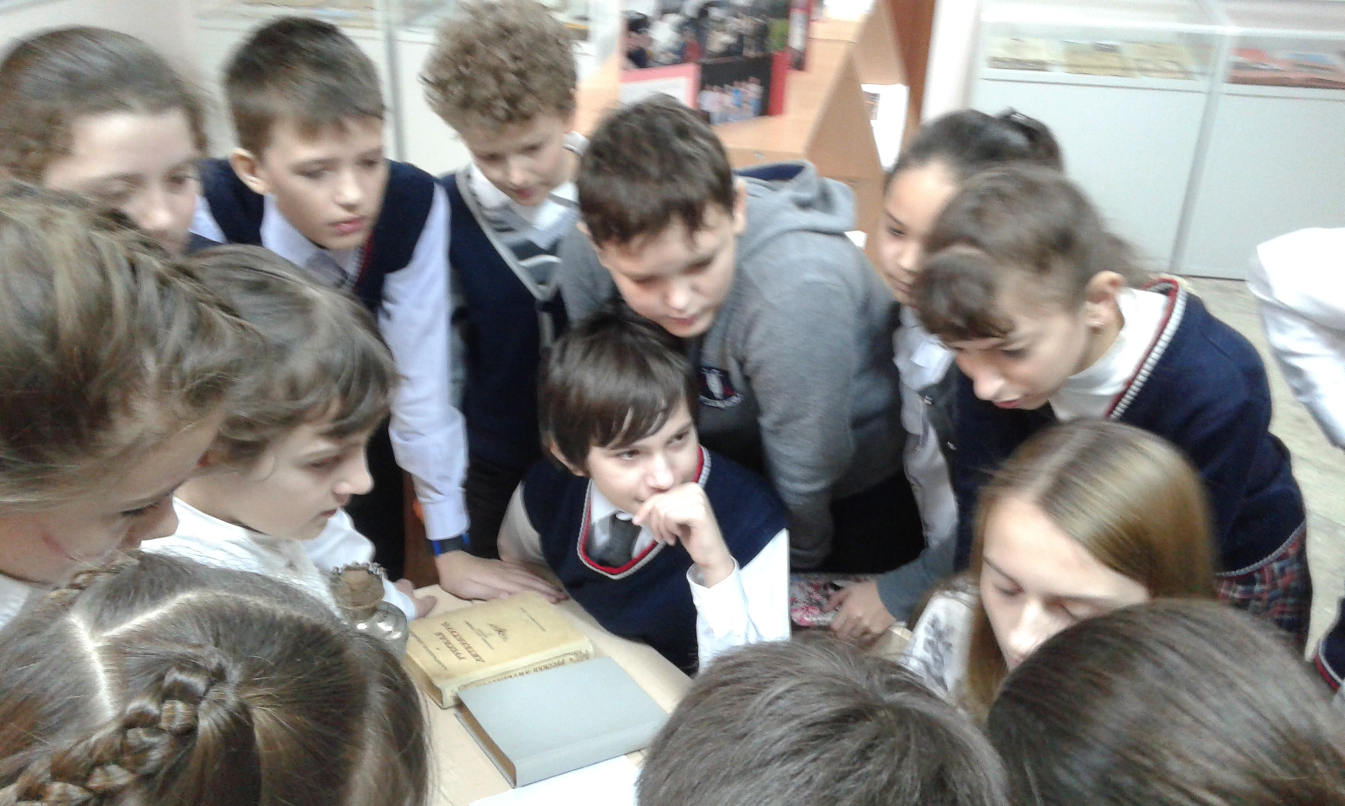
Мастер- класс- «История современной ручки»

Slide 7
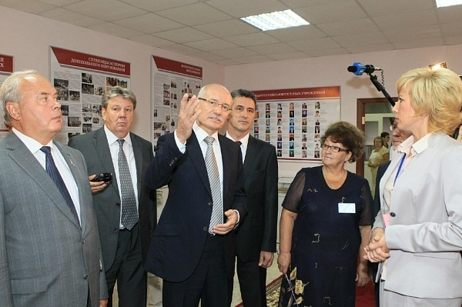
Р. З. Хамитов- глава Республики Башкортостан

Slide 8
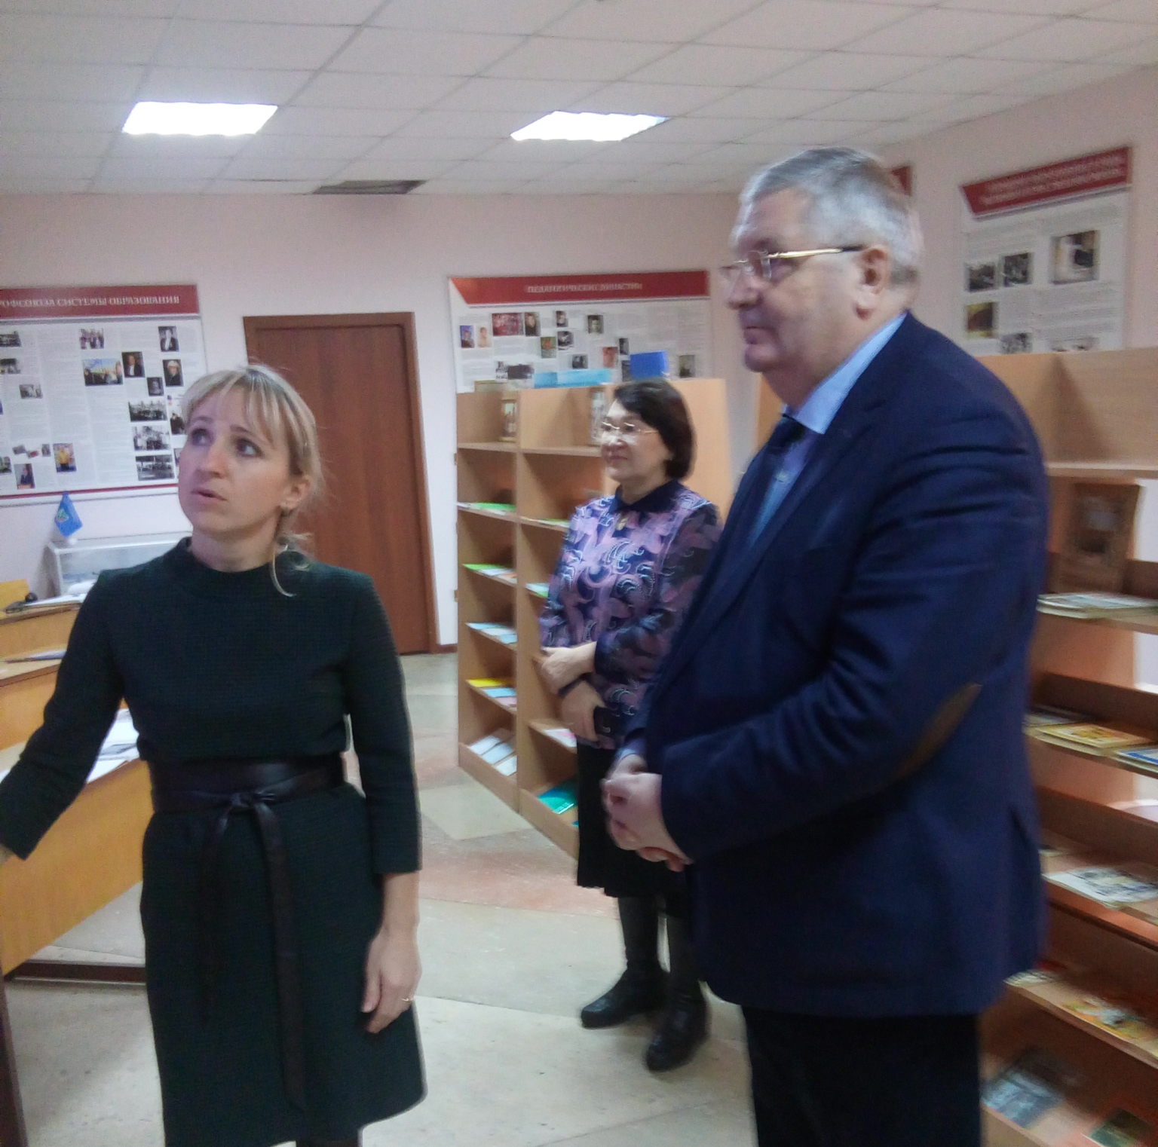
Данилов Александр Анатольевич-доктор исторических наук, профессор, действительный член Академии педагогических и социальных наук.

Slide 9
Экскурсия в музее на английском языке, Дитер Флиндт, президент европейской федерации каратэ

Slide 10
Александр Сергеевич Семенов-почетный гражданин города Стерлитамака

Slide 11
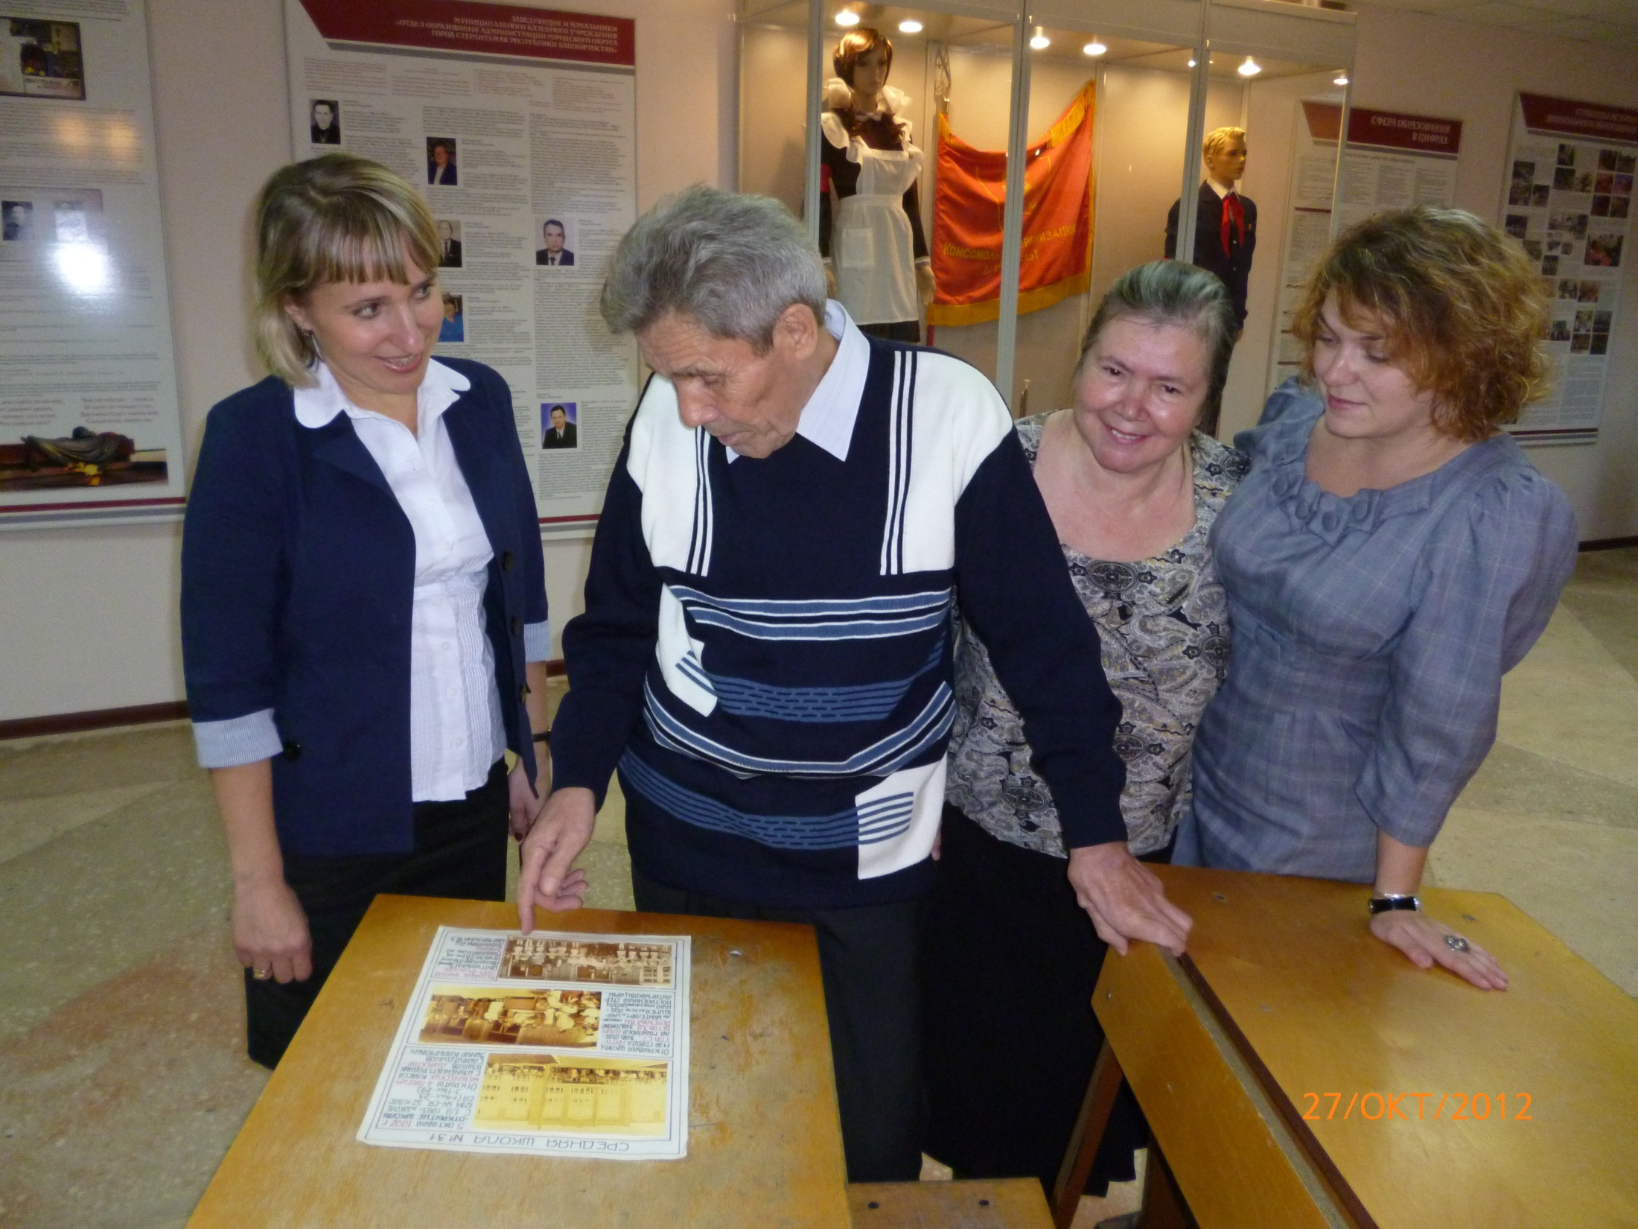
Первый директор МАОУ « СОШ №31 Сайфутдинов Зинур Каримович

Slide 12
Встреча ветеранов педагогического труда

Slide 13
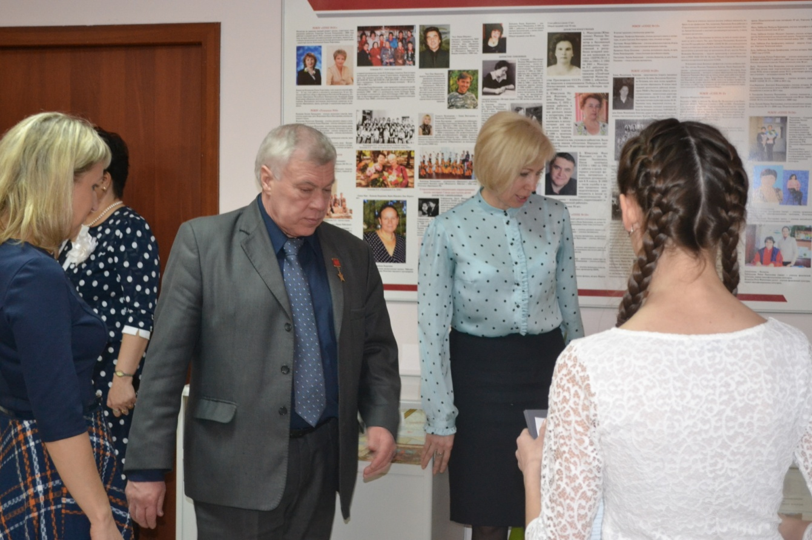
Александр Николаевич Баландин-Герой Советского Союза ,летчик -космонавт

Slide 14
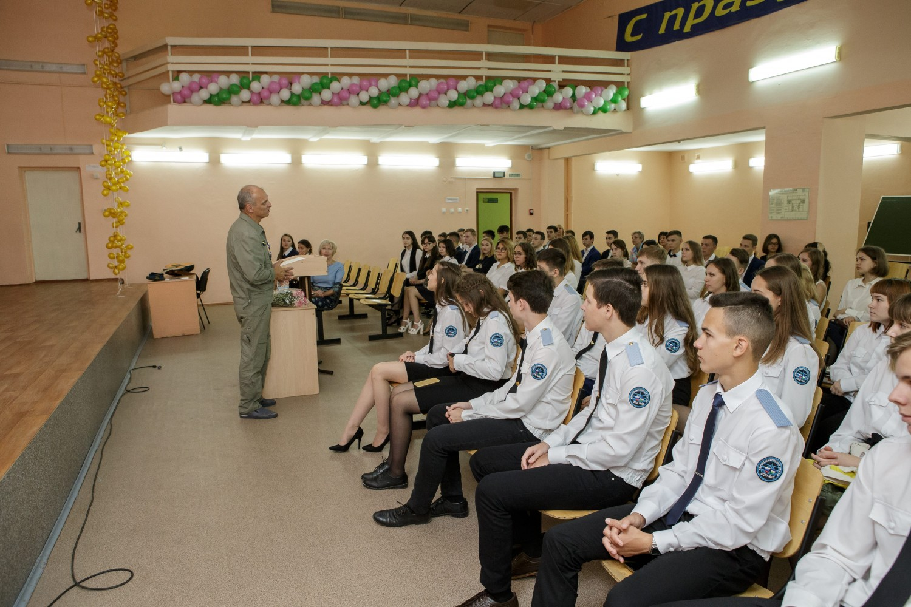

Slide 15
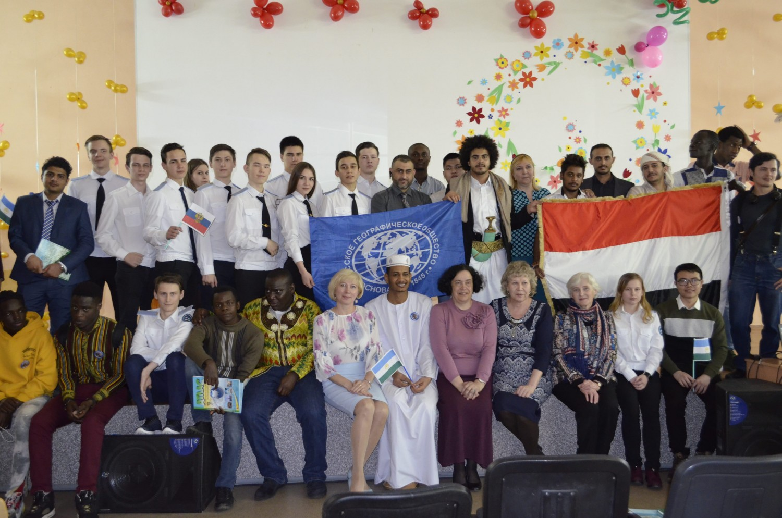

Slide 16
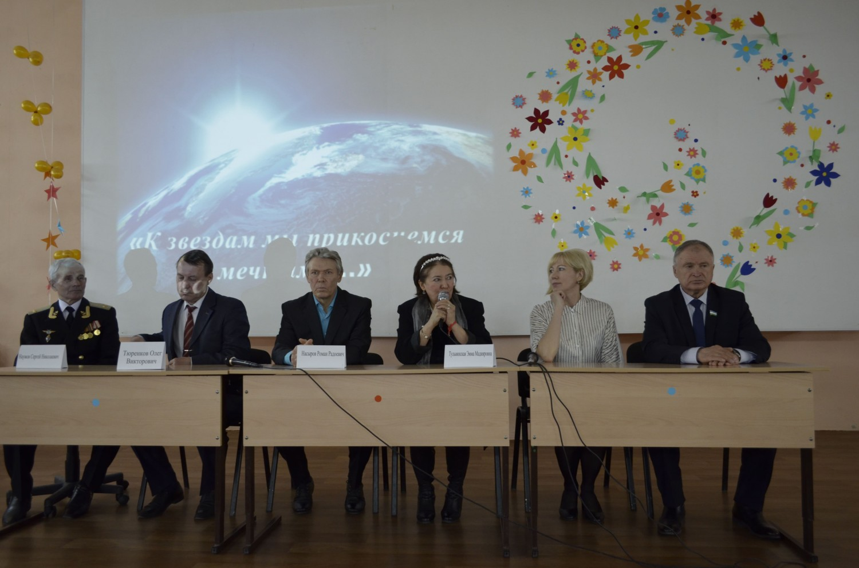

Slide 17
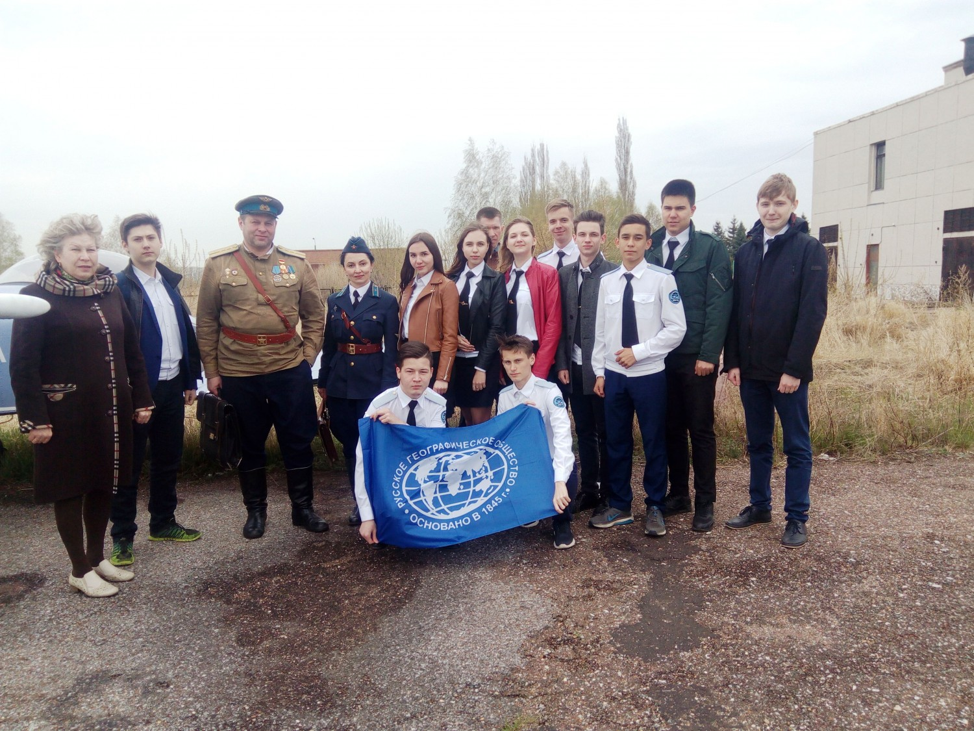

Slide 18
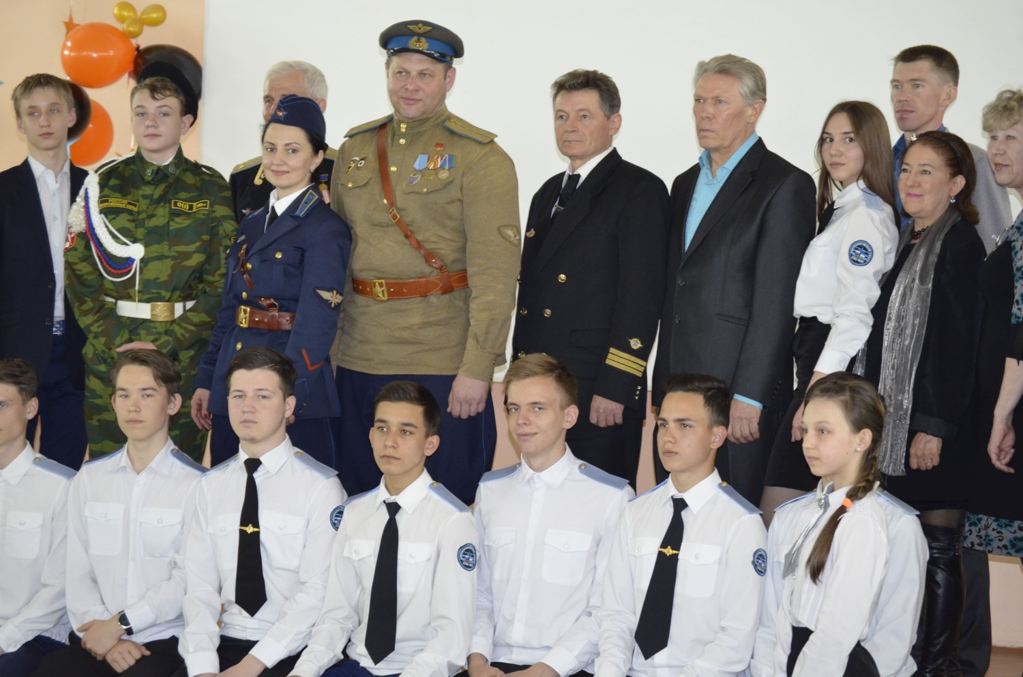

Slide 19
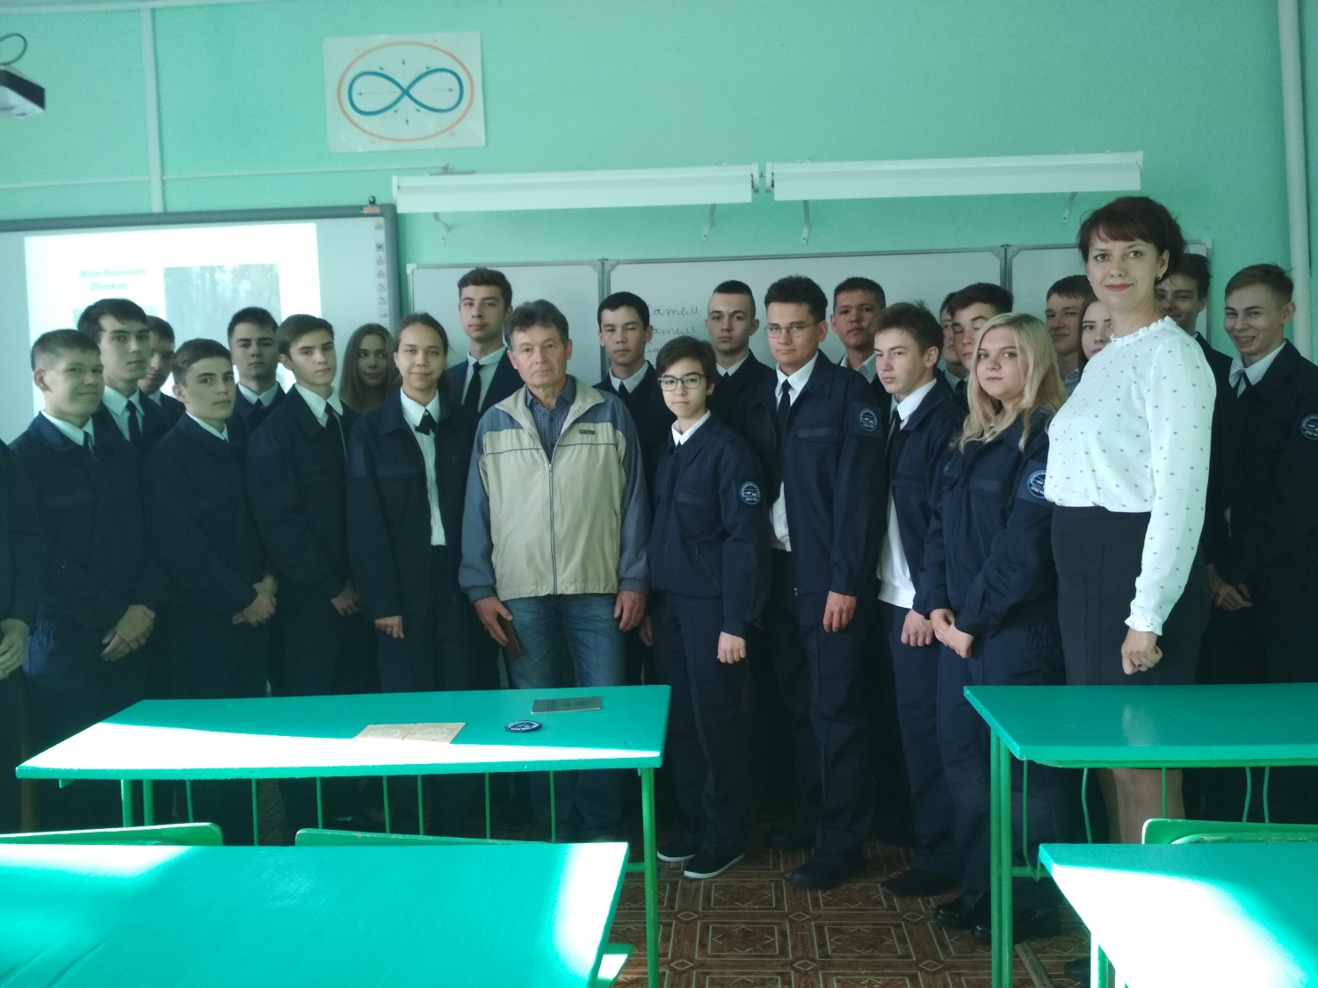

Slide 20
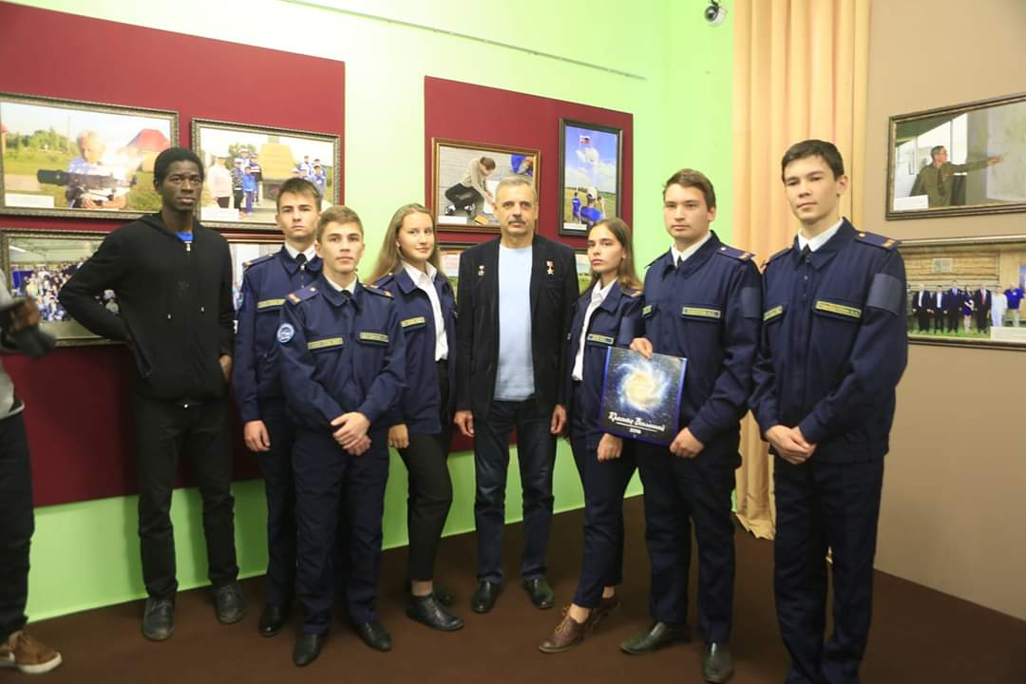

Slide 21
